Slide 1


26 september 2024
Verkennende consultatie:
Voordelen en randvoorwaarden
Slotevent Project Professionalisering Leersteun
Johan Vroegindeweij & Laetitia Bokestael

Slide 2
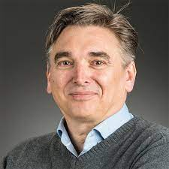
JOHAN VROEGINDEWEIJ
Directeur bestuurder samenwerkingsverband Unita sinds 2014
Bestuurslid Netwerk ONS wv
Getrouwd met Giliam, sociaal ondernemer en kinderarts
Twee kinderen, 1 werkend en 1 nog studerend
We wonen in Bussum en ik ben lokaal actief

Slide 3
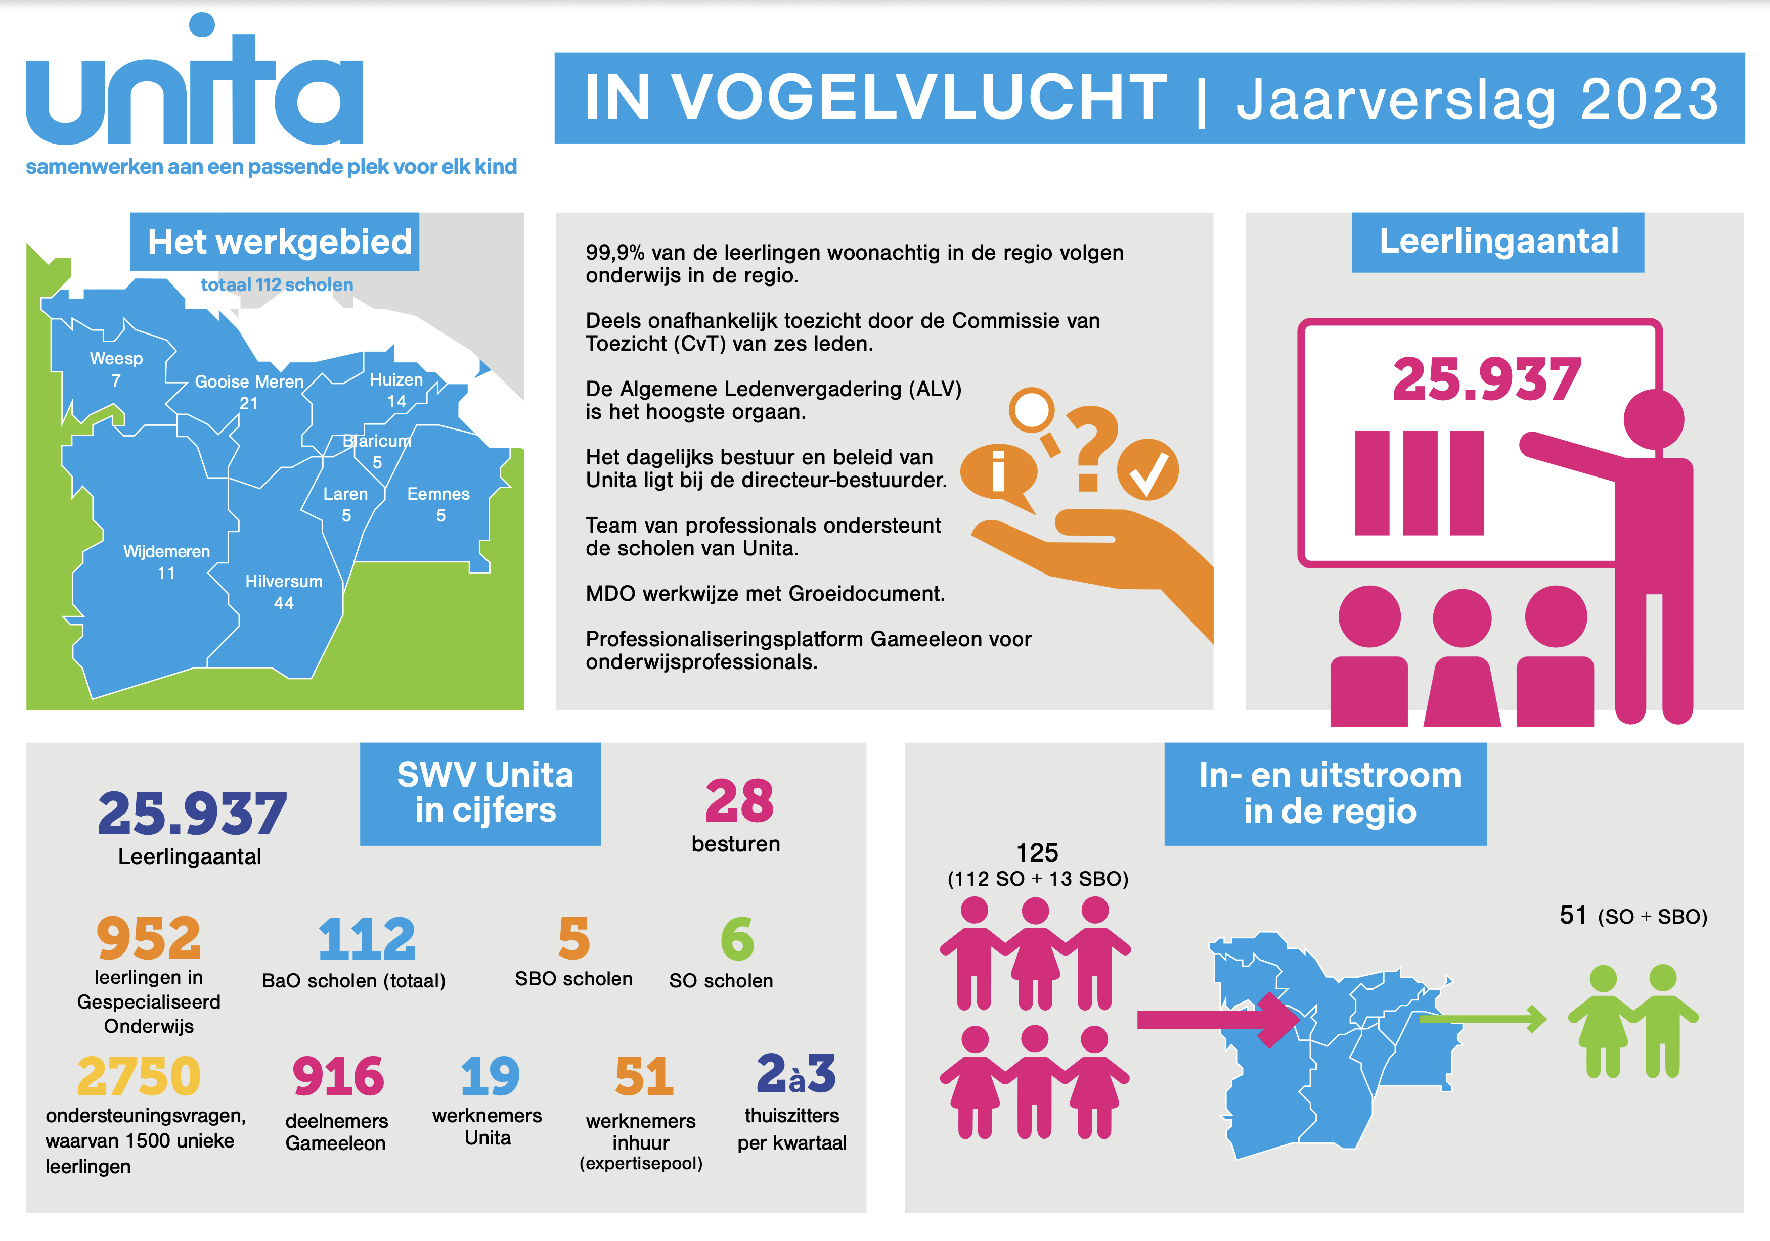

Slide 4
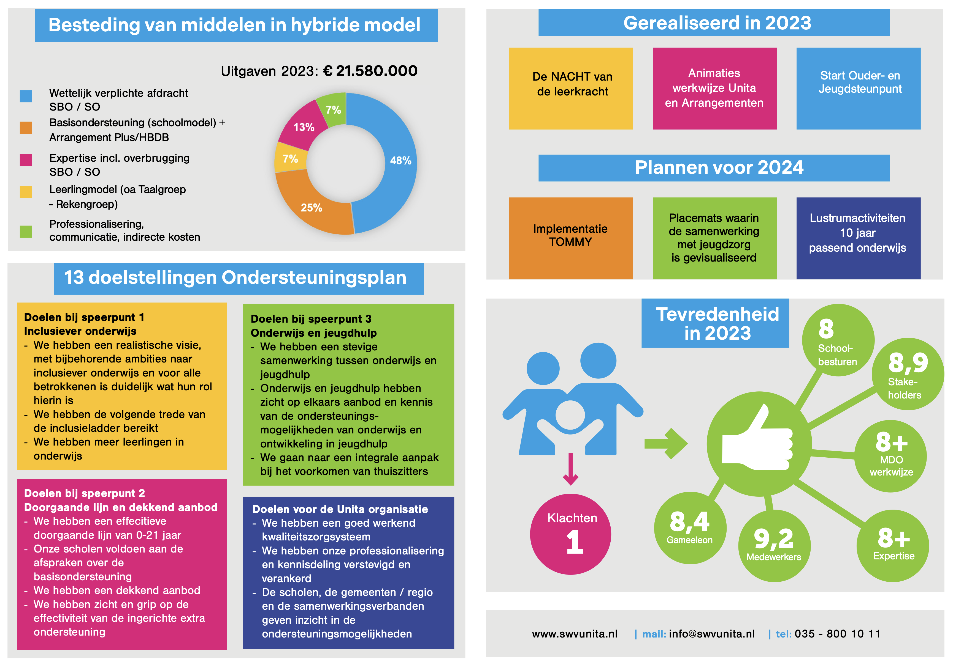

Slide 5
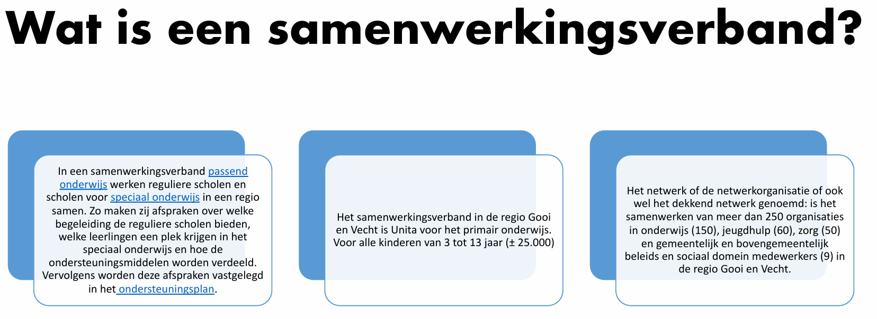
Wat is een samenwerkingsverband?

Slide 6
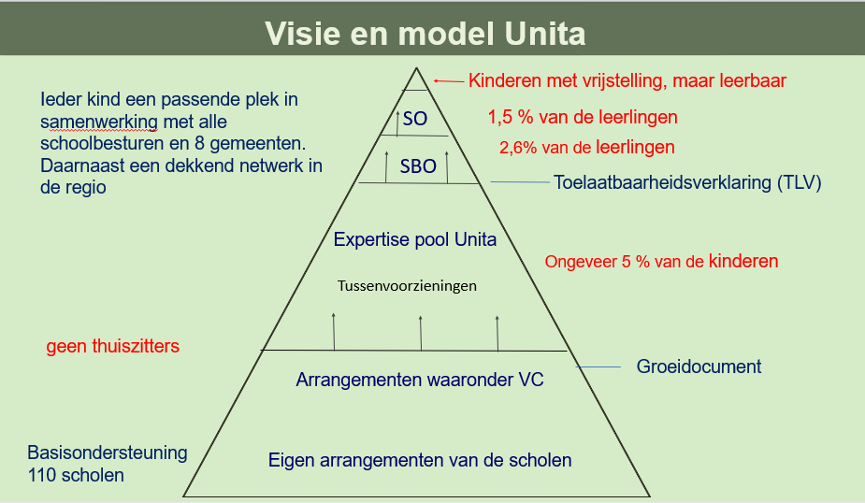
Visie en model Unita
SO
SBO
Expertise pool Unita
Tussenvoorzieningen
Arrangementen waaronder VC
Eigen arrangementen van de scholen

Slide 7

  VERKENNENDE CONSULTATIE?
VC ~ CLLB

Slide 8

VC ~ CLLB
1. VERKENNENDE CONSULTATIE?
~ consultatieve leerlingenbegeleiding
  Kortdurende interventie
  Eerder in de ontwikkeling betrokken
  Flexibiliteit bij de uitvoering

Slide 9

2. WAAROM MAAKTE SWV UNITA DE OVERGANG NAAR VC?

Slide 10
2. WAAROM MAAKTEN WE DE OVERGANG NAAR VC?
Van
Prachtige verslagen Leraren op hun tandvlees Focus op belemmeringen
Naar
Leraren helpen op de klasvloer Eerder betrokken Focus op wat nog mogelijk is
  Minder bureaucratie/planlast
  Meer leerlingen bereiken in minder tijd

Slide 11

3. HOE GEEFT UNITA VORM AAN VC OP VERSCHILLENDE NIVEAUS?

Slide 12
ROL LOKET? (Microniveau)
Digitale casusaanvraag:
    Hulpvraag
    wat je reeds gedaan hebt
    Effect hiervan
Niet: wat heeft dit kind
    MAAR: Wat heeft de leerkracht nodig om het voor de leerling behapbaar te maken?
    Wat heeft de leerling nodig van de leerkracht?
Weerstand bij weinig reflectieve leerkrachten

Slide 13
ROL SCHOOLCONTACTPERSOON? (meso-niveau)
  Zaken op niveau van de school bespreekbaar maken
  Doel: leereffect nastreven bij de school op niveau van het zorgbeleid

Slide 14
ROL overleg johan – besturen (macroniveau)
  Bespreken van conflicten e.a.

Slide 15

4. RANDVOORWAARDEN OM OVER TE GAAN TOT VC / CLLB

Slide 16
WAT ZIJN EEN AANTAL RANDVOORWAARDEN OM OVER TE GAAN TOT VC - CLLB?
Hele team meenemen in dit verhaal
School meekrijgen in dit verhaal (zie volgende slide)
  “What’s in it for them?”
  Wij veranderen, de school moet niet veranderen
Administratieve drempel ligt lager voor dergelijke vragen

Slide 17
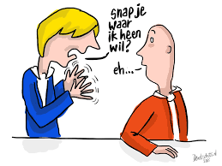
5. COMMUNICATIE OVER OVERGANG NAAR VC / CLLB

Slide 18

COMMUNICatie NAAR DE SCHOOL toe
Focussen op “What’s in it for them?”
  VC komt boven ander aanbod, vervangt het niet
  Leerkrachten vroegen reeds af en toe dat iemand meekeek in hun klas wanneer ze vastzaten (zeker bij kleuters)
Voorzichtig gestart: elke school mag 1 VC indienen
Voorzichtig mindset veranderen: verandering begint bij de leerkracht
Wijzen op positieve gevolgen: minder administratieve last, sneller iemand bij hen, meer kinderen en leerkrachten kunnen bereiken…

Slide 19

COMMUNICatie NAAR je eigen team
  Het probleem (wachtlijsten, hoge werkdruk) bespreken en samen zoeken naar oplossingen:
      Waar zijn we nu mee bezig? Hoe zouden we het beter kunnen doen?
      Als we er vroeger bij zijn, kunnen we dan meer betekenen?
      ….
  Samen de voordelen opsommen:
      Er vroeger bij zijn →minder kans dat scholen denken richting BuO
      Minder PC-tijd, meer warm contact met cliënten
      ….

Slide 20


6. WAT HEBBEN MENSEN NODIG OM DIE MINDSHIFT TE MAKEN?

Slide 21
Wat hebben mensen nodig om die mindshift te maken?
Welke competenties (K-V-A) zijn nodig?
Hoe kan je hierop inzetten vanuit het beleid?
  Inzetten op visie en mindshift: van blamen van het kind → belang van leerkracht-leerlingrelatie
  Professionaliseringsplatform voor scholen
  Voor het eigen team:
      Intervisies
      3 professionaliseringstrajecten
  Durven ‘springen’: doen en over praten met collega’s, aftoetsen aan wetenschappelijke inzichten

Slide 22

7. TERMIJN

Slide 23
HOE LANG DUURT DIE OVERGANG EN HOE OVERBrUG JE DIE TRANSITIEPERIODE?
Periode van 5 à 10 jaar
Niet focussen op achterblijvers

Slide 24

8. WAT NA DE OPSTART?
Effectmeting - voordelen - struikelblokken

Slide 25
8.1. EFFECTMETING
Aantallen worden bijgehouden →Tertaalrapportage
  Vlaamse context: Samenwerkingsdossier

Slide 26

8.2.Voordelen

Slide 27

VC leidt tot meer arbeidsvreugde
  Je kan op dat moment nog echt iets betekenen voor leerling en leerkracht. CLB-medewerker als toegevoegde waarde.
  Leuker om betrokken te zijn bij trajecten waar de leerkracht nog kan leren, nog mentale ruimte heeft om het op te pakken

Slide 28
Leerkrachten stellen vroeger/sneller vragen
Tips:
  administratie hiervoor vergemakkelijken, helpt!
  minder voorwaarden aan verbonden (school moet niet eerst zelf vanalles proberen)
  Leerkracht helpen om zijn hulpvraag te formuleren/verhelderen

Slide 29
Leerkrachten voelen zich (sneller) erkend in hun moeilijkheden

Slide 30
We bereiken méér leerlingen
en we zijn er sneller bij
We kunnen op dat moment nog echt iets betekenen voor de leerling
Link met vroegdetectie/vroeginterventie

Slide 31
We kunnen meer hulpvragen aan
Er is een stijging van hulpvragen, maar we kunnen ze opvangen
Steunen en kreunen

Slide 32
Meer aanwezig in scholen
Goed voor verbinding met de school: meer zichtbaar, laagdrempelig voor andere vragen
Minder pc-uren, meer contacturen

Slide 33
HGD-trajecten in aantal gedaald

Slide 34
Minder verwijzingen naar het buitengewoon onderwijs
Verhouding: 80/20

Slide 35

8.3. VALKUILEN

Slide 36
Wat zijn moeilijkheden waar SWV Unita tegenaan botst?
Opportunisme in keuze VC
Daling speciaal basisonderwijs (~type basisaanbod), maar stijging speciaal onderwijs

Slide 37

9. REFLECTIE-OEFENING: waar staAT je CLB op vlak van CLLB?

Slide 38
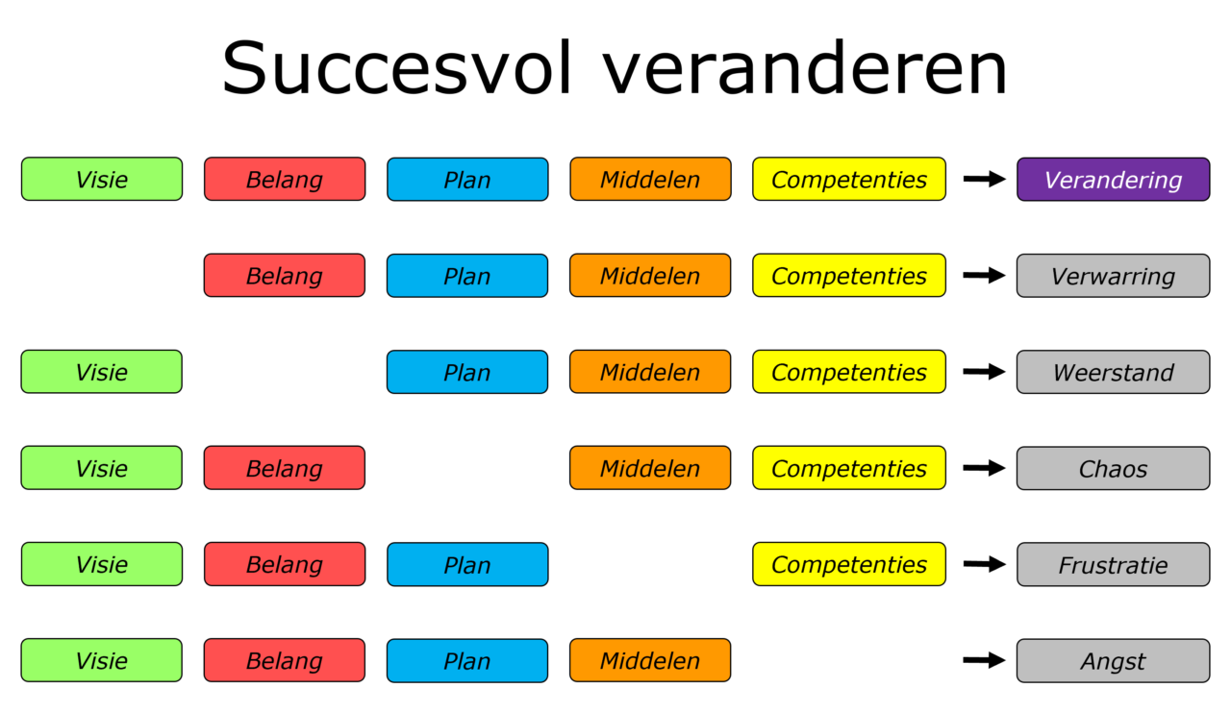
Hoe succesvol veranderen? (Model van knoster)

Slide 39
Opdracht
Bespreek in groepjes 1 element uit het schema van Knoster
(visie – belang – plan – middelen – competenties)
      Bespreek waar jullie staan als CLB
      Noteer op een post-it één tip die je zou geven aan je collega’s om hieraan te werken

Slide 40

Discussietafel 1 :
Wat doen we AL? Wat kunnen we NOG doen?
1. VISIE Leersteun <-> verwarring
Hoe draag je die VISIE uit in de praktijk?
  Naar jouw medewerkers op centrumniveau?
  naar de samenwerkingspartners, netoverstijgend?
  Naar beleid toe?

Slide 41
2. BELANG van CLLB <-> weerstand
Discussietafel 2 :
Wat doen we AL? Wat kunnen we NOG doen?
Zien je medewerkers het BELANG, het nut van meer in te zetten op CLLB voor:
    de werking, de organisatie
    doelgroep: lln - ouders - lkrn
    ‘het’ onderwijs en brede ‘Samen’leving
    samenwerking met de scholen, LSC, PB, …
    - vooral voor zichzelf What’s in for me?
Weten je medewerkers wat van hen verwacht wordt?
Hoe ga je hierover communiceren om draagvlak te creëren?

Slide 42
Discussietafel 3:
Wat doen we AL? Wat kunnen we NOG doen?
3. PLAN <-> chaos
Wat is reeds ondernomen in jouw centrum rond CLLB?
Wat staat op de PLANning?
Op vlak van structuur, organisatie?
Hoe ga je dit vorm geven? Wat is uw strategie?
Hoe ga je het proces lopen?

Slide 43

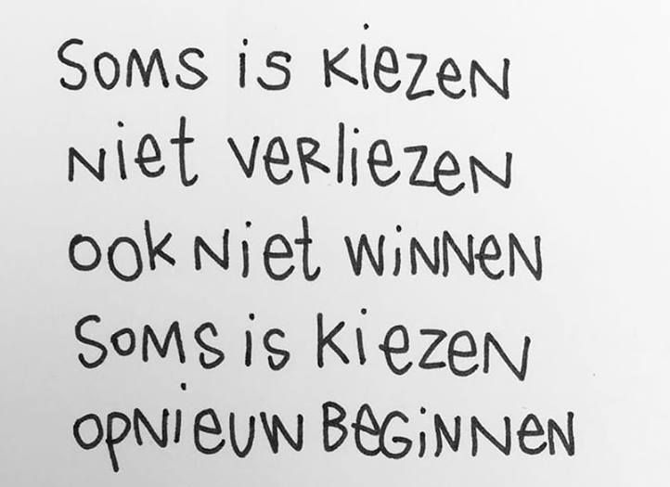

Discussietafel 4
Wat doen we AL? Wat kunnen we NOG doen?
4. MIDDELEN <-> frustratie
MIDDELEN zijn schaars…
Welke keuzes kunnen er gemaakt worden?
Kunnen we prioriteiten stellen?
Hoe gaan we hierover in gesprek?

Slide 44
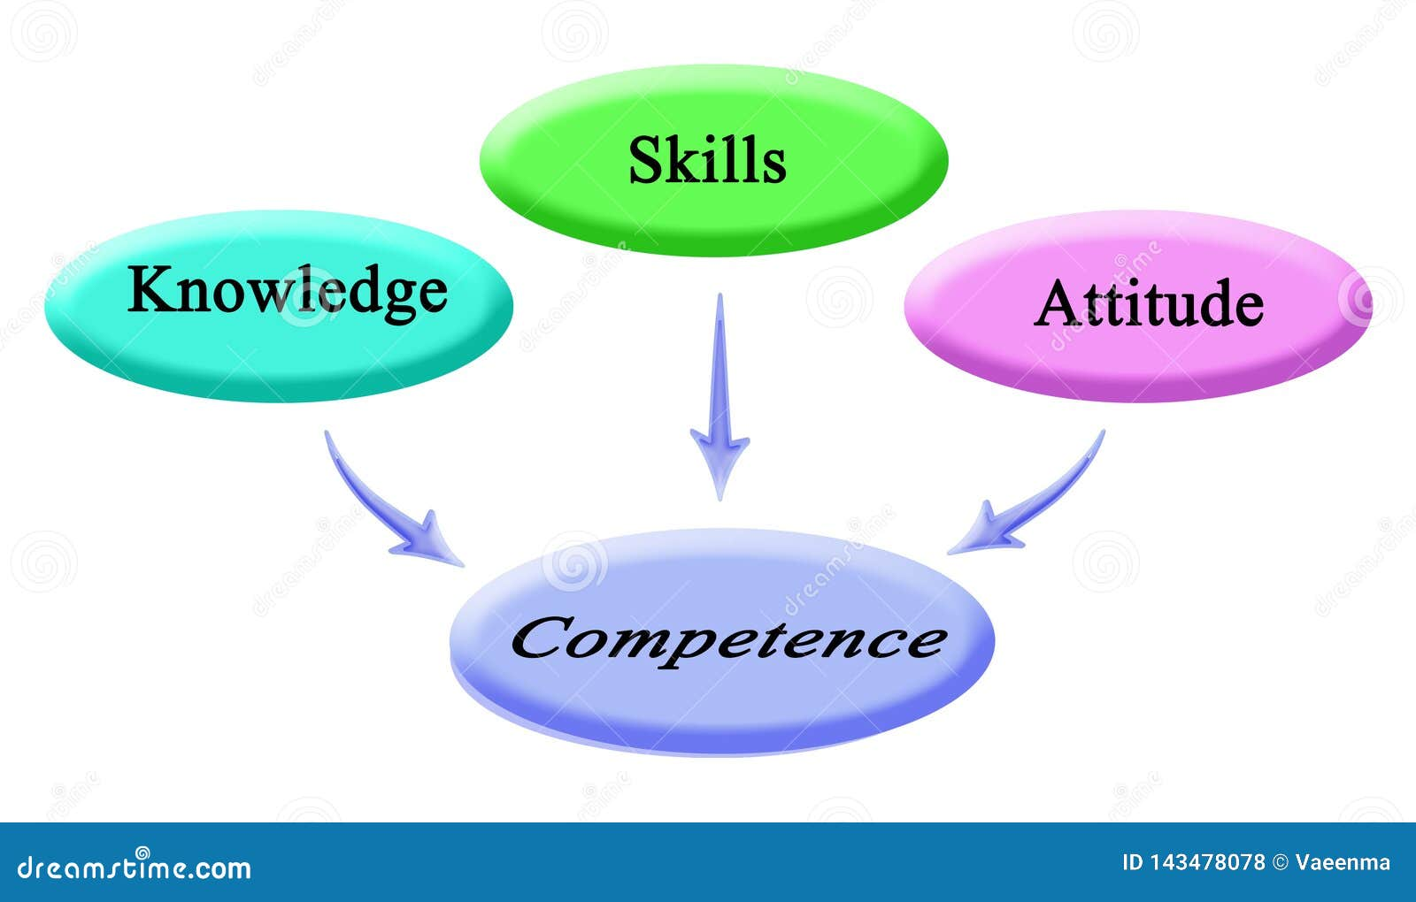

5. COMPETENTIE <-> ANGST
Hoe gaan we het competentiegevoel verhogen?
Notes:
Competentie houdt in Kennis, vaardigheden en attitude

Slide 45
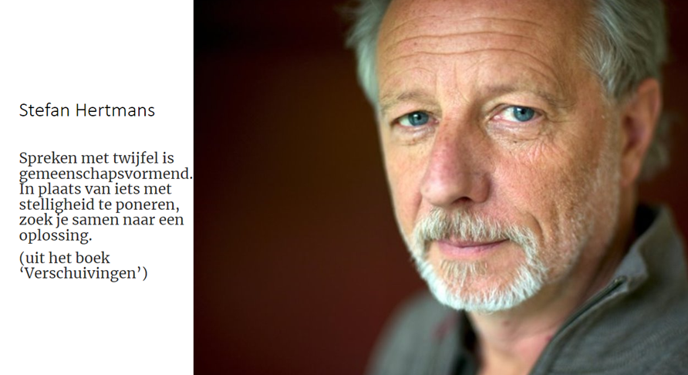
Attitude: het zich kwetsbaar opstellen …

Slide 46
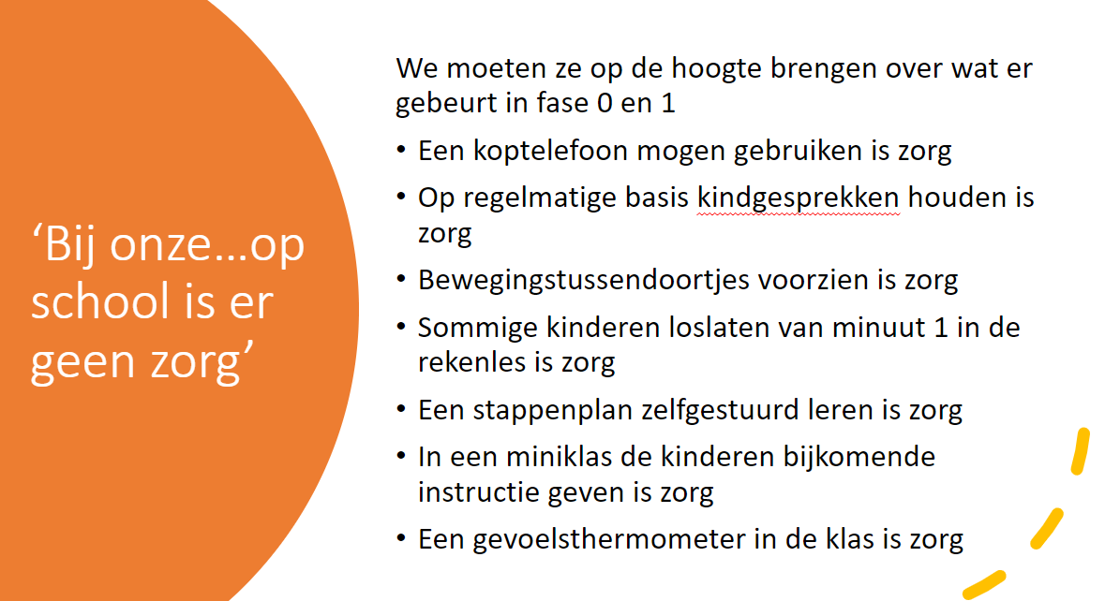
Vaardigheden: de kunst van het communiceren …
Bron: pwp Marc Mathijssen

Slide 47

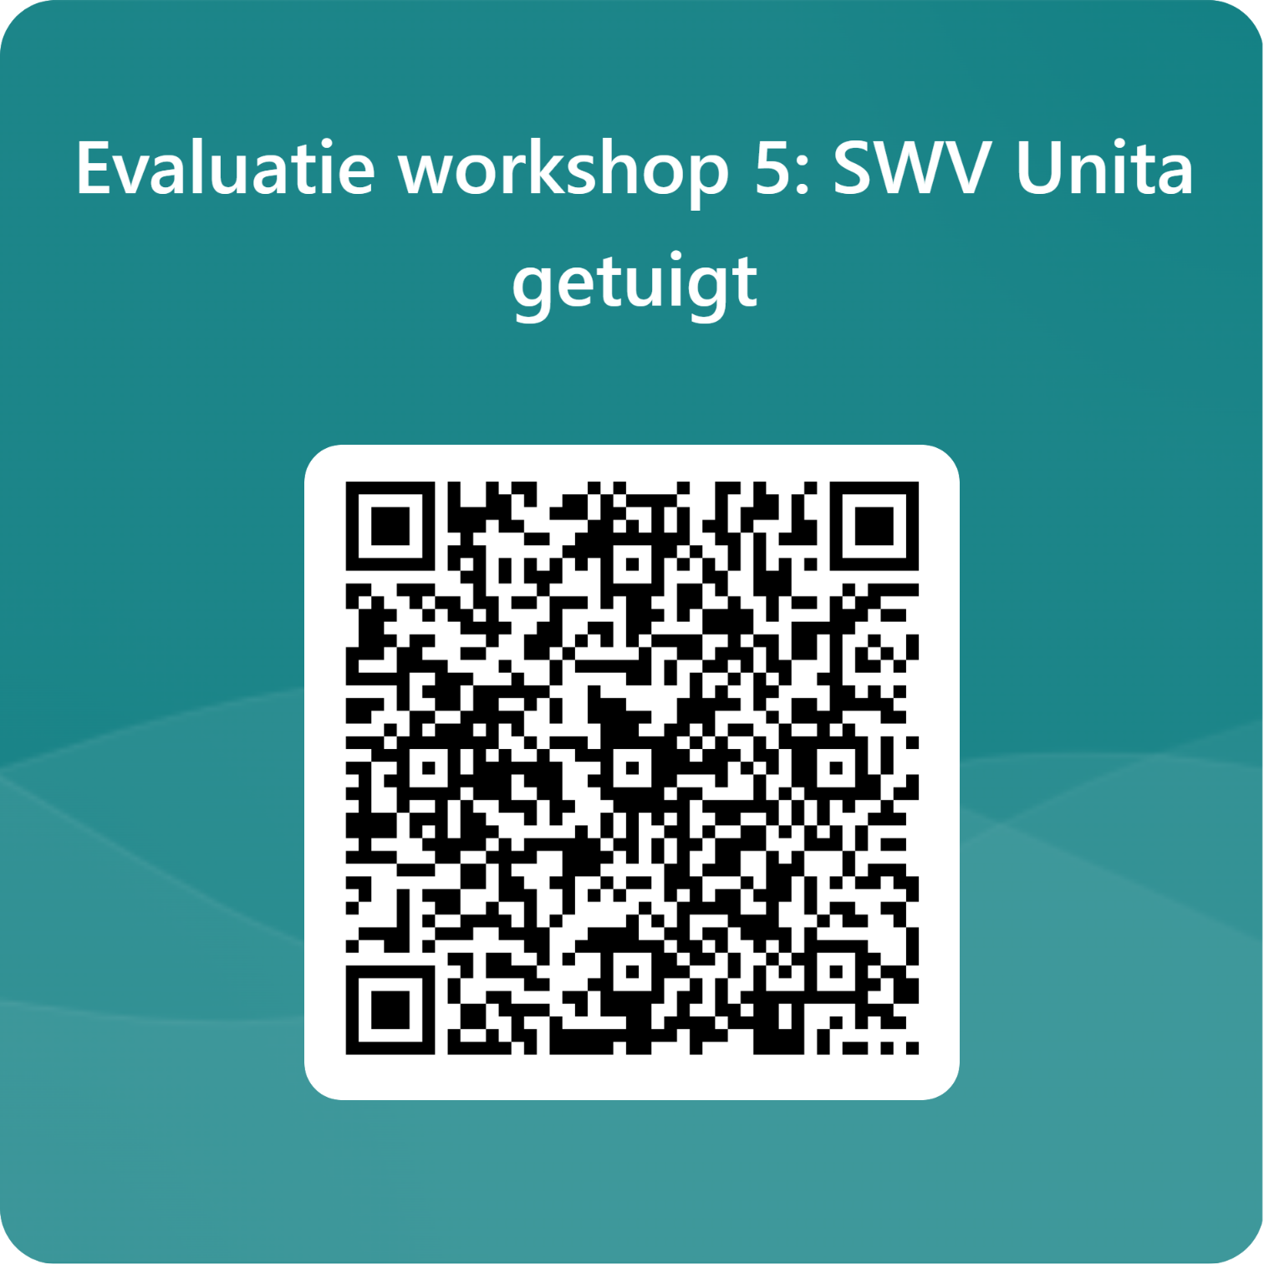

HEEL HARTELIJK BEDANKT VOOR jullie aandacht & medewerking !

